Slide 1
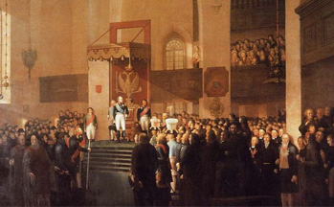
Finlands autonomi

Slide 2
Lantdagen i Borgå
Finlands ständer, adel, präster, borgare, och bönder sammankallades till lantdag i mars år 1809
Finland blev en autonom del av det ryska riket
Kejsar Alexander I lovade att Finland fick behålla sina grundlagar och sin lutherska religion

Slide 3
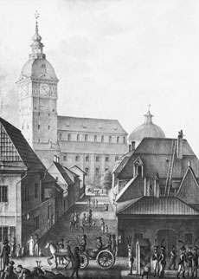
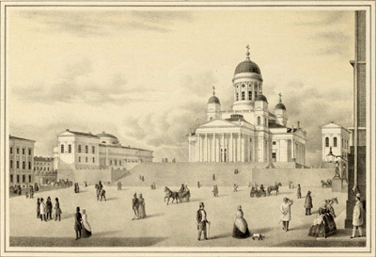
Byte av huvudstad
Helsingfors utsågs till ny huvudstad år 1812

Slide 4
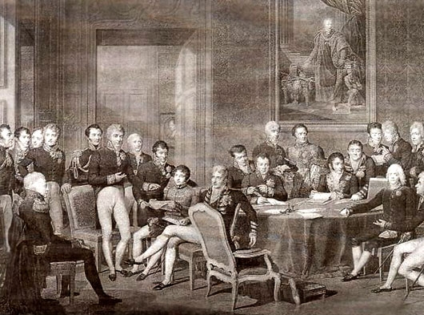
Wienkongressen

Slide 5
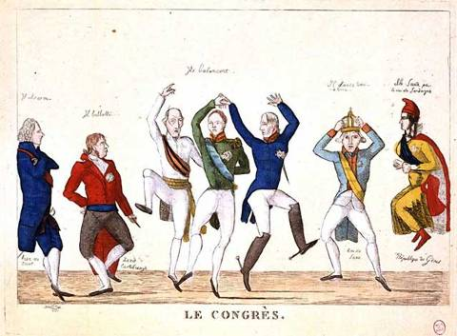

Slide 6
Efter segern över Napoleon samlades regenter som stödde konservatismen till en kongress i Wien
Man beslöt att avsatta regenter skulle få sin makt tillbaka och att man skulle försöka bevara samhällen som de var
För Finlands del kom det att betyda att lantdagen inte samlades mellan åren 1809–1863

